Slide 1
Творчі пошуки
Юрія Бедрика
Орленко Оксана Григорівна
учитель української мови і літератури
Жовнинського навчально-виховного комплексу
«Дошкільний навчальний заклад – загальноосвітня школа
І-ІІІ ступенів»

Slide 2
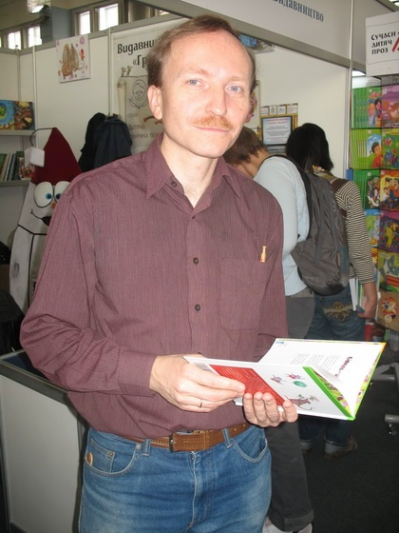
Бедрик Юрій Іванович

Slide 3
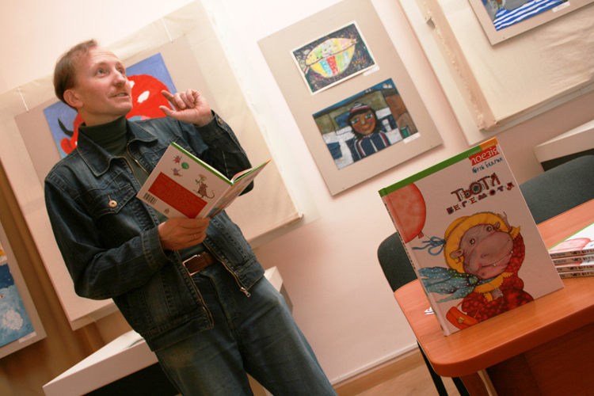
Народився 1 січня 1968, с. Студинка, Новгород-Сіверський район, Чернігівська область

Slide 4
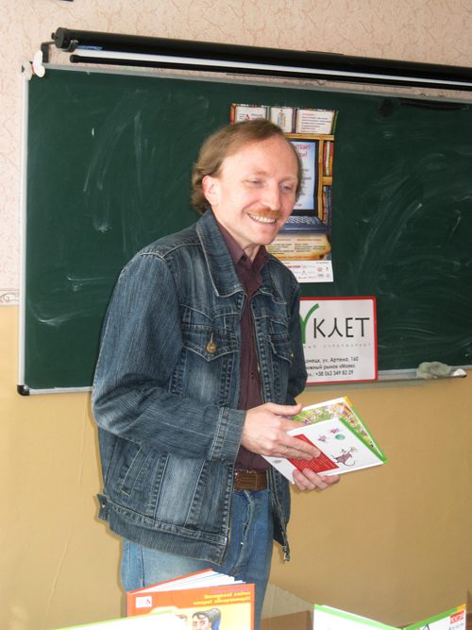
Юрій Іванович Бедрик — український поет, перекладач, літературознавець. Кандидат філологічних наук.

Slide 5
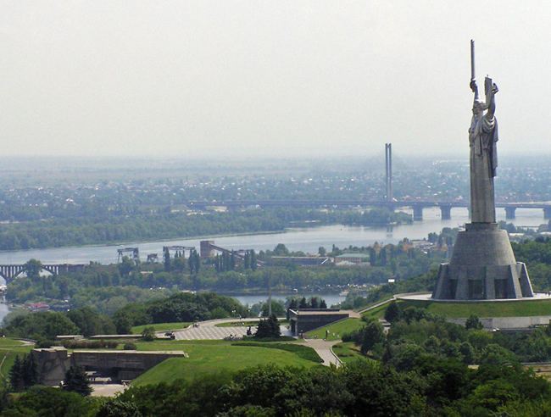
Живе і працює у Києві

Slide 6
Автор поетичних збірок «Жертовник» (1992), «Метафізика восени» (1996), «Свято небуття» (1999) «Цвіт геральдичний та інші поезії» (2004), книжки віршів для дітей «Тьотя Бегемотя» (2010), дослідження «Василь Стус: проблема сприймання» (1993)

Slide 7
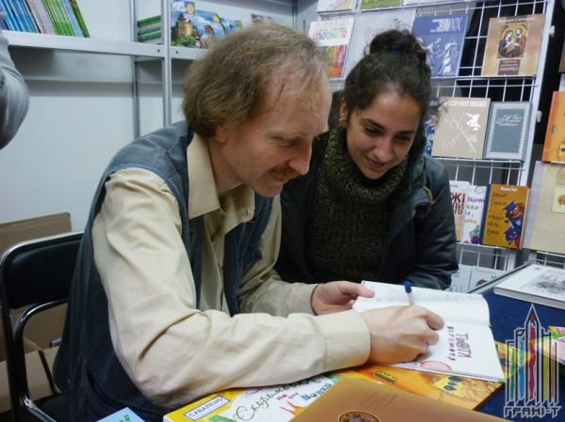
Переклади поезій Франсуа Війона, Парні, Жерара де Нерваля, Поля Верлена, Артюра Рембо, Яна Кохановського, Болеслава Лесьмяна, Яна Лехоня, Юліана Тувіма, Ярослава Івашкевича, Константи Ільдефонса Галчинського та ін.

Slide 8
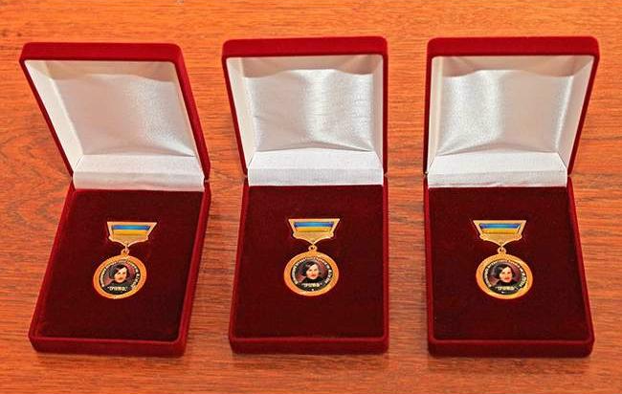
Лауреат Міжнародної літературної премії імені Миколи Гоголя

Slide 9
Список використаних джерел
Інтернет-ресурси:
http://uk.wikipedia.org/wiki/Бедрик_Юрій_Іванович
http://images.yandex.ua/yandsearch

